Slide 1
문제해결기법
11주차 – 가장 큰 카페트 만들기
12141540 박영창

Slide 2
목차
문제 개요
문제 풀이
성능 분석 및 결과
Q & A

Slide 3
문제설명
문제 개요
불규칙한 모양의 헝겊
1. 행과 열의 수 입력
2. 헝겊의 상태를 입력 (RLE)
헝겊으로 만들 수 있는 가장 큰 카페트(f로 이루어진 가장 큰 직사각형)

Slide 4
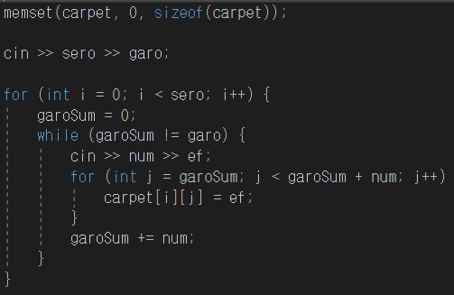
문제 풀이
문제설명
2차원 char 배열 carpet
e | e | e | e | e | e | e | e | e | e | e | e
e | e | f | f | f | f | f | f | e | e | e | e
e | e | e | e | e | e | f | e | e | e | e | e
e | f | f | f | e | e | f | f | e | e | e | f
e | e | f | f | f | f | f | f | e | e | e | f
e | e | e | f | f | f | f | f | e | e | f | f
e | e | e | e | f | f | f | e | e | e | e | e
e | e | e | f | f | f | e | e | e | e | e | e
e | e | f | f | f | f | f | f | e | e | e | e
e | e | e | f | f | f | f | e | e | e | e | e
e | e | e | e | f | e | e | e | e | f | f | e
e | e | f | f | f | e | e | e | e | f | f | e
e | f | f | f | e | e | e | e | f | f | e | e
f | f | e | e | e | e | e | f | f | e | e | e
e | e | e | e | e | e | e | e | e | e | e | e
e | e | e | e | e | e | e | e | e | e | e | e

Slide 5
문제 풀이
문제설명
‘ f ’가 저장되어 있는 위치 ( i , j )를 찾는다
( i , j ) 이후에 ‘ f ‘가 저장되어 있는 ( k , l )을 찾는다.
( i , j ) 와 ( k , l ) 로 만들어지는 직사각형에 저장되어
있는 값이 모두 ‘ f ‘인지 확인하고 두 좌표 사이의 넓이를 구해 넓이의 최대값을 저장 후 출력한다
e | e | e | e | e | e | e | e | e | e | e | e
e | e | f | f | f | f | f | f | e | e | e | e
e | e | e | e | e | e | f | e | e | e | e | e
e | f | f | f | e | e | f | f | e | e | e | f
e | e | f | f | f | f | f | f | e | e | e | f
e | e | e | f | f | f | f | f | e | e | f | f
e | e | e | e | f | f | f | e | e | e | e | e
e | e | e | f | f | f | e | e | e | e | e | e
e | e | f | f | f | f | f | f | e | e | e | e
e | e | e | f | f | f | f | e | e | e | e | e
e | e | e | e | f | e | e | e | e | f | f | e
e | e | f | f | f | e | e | e | e | f | f | e
e | f | f | f | e | e | e | e | f | f | e | e
f | f | e | e | e | e | e | f | f | e | e | e
e | e | e | e | e | e | e | e | e | e | e | e
e | e | e | e | e | e | e | e | e | e | e | e

Slide 6
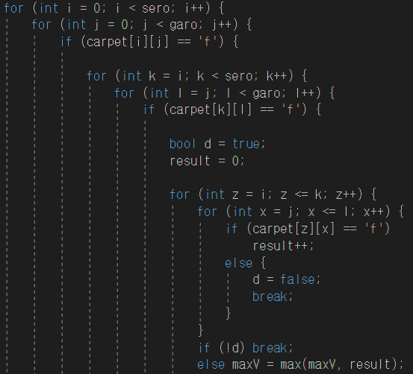
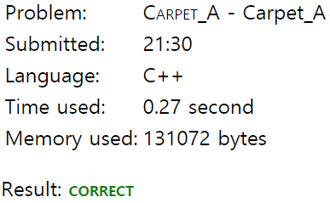
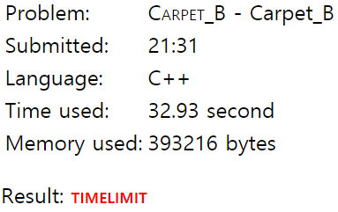
문제 풀이
문제설명
시간 복잡도 : O(N^3 * M^3)

Slide 7
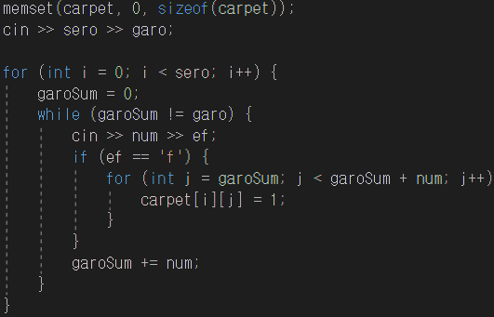
문제 풀이
문제설명
2차원 int 배열 carpet
carpet[ i ][ j ] = ( i , j ) 좌표의 헝겊 존재 여부
0 | 0 | 0 | 0 | 0 | 0 | 0 | 0 | 0 | 0 | 0 | 0
0 | 0 | 1 | 1 | 1 | 1 | 1 | 1 | 0 | 0 | 0 | 0
0 | 0 | 0 | 0 | 0 | 0 | 1 | 0 | 0 | 0 | 0 | 0
0 | 1 | 1 | 1 | 0 | 0 | 1 | 1 | 0 | 0 | 0 | 1
0 | 0 | 1 | 1 | 1 | 1 | 1 | 1 | 0 | 0 | 0 | 1
0 | 0 | 0 | 1 | 1 | 1 | 1 | 1 | 0 | 0 | 1 | 1
0 | 0 | 0 | 0 | 1 | 1 | 1 | 0 | 0 | 0 | 0 | 0
0 | 0 | 0 | 1 | 1 | 1 | 0 | 0 | 0 | 0 | 0 | 0
0 | 0 | 1 | 1 | 1 | 1 | 1 | 1 | 0 | 0 | 0 | 0
0 | 0 | 0 | 1 | 1 | 1 | 1 | 0 | 0 | 0 | 0 | 0
0 | 0 | 0 | 0 | 1 | 0 | 0 | 0 | 0 | 1 | 1 | 0
0 | 0 | 1 | 1 | 1 | 0 | 0 | 0 | 0 | 1 | 1 | 0
0 | 1 | 1 | 1 | 0 | 0 | 0 | 0 | 1 | 1 | 0 | 0
1 | 1 | 0 | 0 | 0 | 0 | 0 | 1 | 1 | 0 | 0 | 0
0 | 0 | 0 | 0 | 0 | 0 | 0 | 0 | 0 | 0 | 0 | 0
0 | 0 | 0 | 0 | 0 | 0 | 0 | 0 | 0 | 0 | 0 | 0

Slide 8
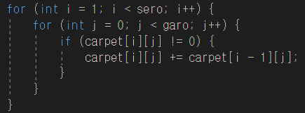
문제 풀이
문제설명
0 | 0 | 0 | 0 | 0 | 0 | 0 | 0 | 0 | 0 | 0 | 0
0 | 0 | 1 | 1 | 1 | 1 | 1 | 1 | 0 | 0 | 0 | 0
0 | 0 | 0 | 0 | 0 | 0 | 1 | 0 | 0 | 0 | 0 | 0
0 | 1 | 1 | 1 | 0 | 0 | 1 | 1 | 0 | 0 | 0 | 1
0 | 0 | 1 | 1 | 1 | 1 | 1 | 1 | 0 | 0 | 0 | 1
0 | 0 | 0 | 1 | 1 | 1 | 1 | 1 | 0 | 0 | 1 | 1
0 | 0 | 0 | 0 | 1 | 1 | 1 | 0 | 0 | 0 | 0 | 0
0 | 0 | 0 | 1 | 1 | 1 | 0 | 0 | 0 | 0 | 0 | 0
0 | 0 | 1 | 1 | 1 | 1 | 1 | 1 | 0 | 0 | 0 | 0
0 | 0 | 0 | 1 | 1 | 1 | 1 | 0 | 0 | 0 | 0 | 0
0 | 0 | 0 | 0 | 1 | 0 | 0 | 0 | 0 | 1 | 1 | 0
0 | 0 | 1 | 1 | 1 | 0 | 0 | 0 | 0 | 1 | 1 | 0
0 | 1 | 1 | 1 | 0 | 0 | 0 | 0 | 1 | 1 | 0 | 0
1 | 1 | 0 | 0 | 0 | 0 | 0 | 1 | 1 | 0 | 0 | 0
0 | 0 | 0 | 0 | 0 | 0 | 0 | 0 | 0 | 0 | 0 | 0
0 | 0 | 0 | 0 | 0 | 0 | 0 | 0 | 0 | 0 | 0 | 0
0 | 0 | 0 | 0 | 0 | 0 | 0 | 0 | 0 | 0 | 0 | 0
0 | 0 | 1 | 1 | 1 | 1 | 1 | 1 | 0 | 0 | 0 | 0
0 | 0 | 0 | 0 | 0 | 0 | 2 | 0 | 0 | 0 | 0 | 0
0 | 1 | 1 | 1 | 0 | 0 | 3 | 1 | 0 | 0 | 0 | 1
0 | 0 | 2 | 2 | 1 | 1 | 4 | 2 | 0 | 0 | 0 | 2
0 | 0 | 0 | 3 | 2 | 2 | 5 | 3 | 0 | 0 | 1 | 3
0 | 0 | 0 | 0 | 3 | 3 | 6 | 0 | 0 | 0 | 0 | 0
0 | 0 | 0 | 1 | 4 | 4 | 0 | 0 | 0 | 0 | 0 | 0
0 | 0 | 1 | 2 | 5 | 5 | 1 | 1 | 0 | 0 | 0 | 0
0 | 0 | 0 | 3 | 6 | 6 | 2 | 0 | 0 | 0 | 0 | 0
0 | 0 | 0 | 0 | 7 | 0 | 0 | 0 | 0 | 1 | 1 | 0
0 | 0 | 1 | 1 | 8 | 0 | 0 | 0 | 0 | 2 | 2 | 0
0 | 1 | 2 | 2 | 0 | 0 | 0 | 0 | 1 | 3 | 0 | 0
1 | 2 | 0 | 0 | 0 | 0 | 0 | 1 | 2 | 0 | 0 | 0
0 | 0 | 0 | 0 | 0 | 0 | 0 | 0 | 0 | 0 | 0 | 0
0 | 0 | 0 | 0 | 0 | 0 | 0 | 0 | 0 | 0 | 0 | 0
carpet[i][j] = 위로 붙어 있는 헝겊의 수(직사각형의 높이)

Slide 9
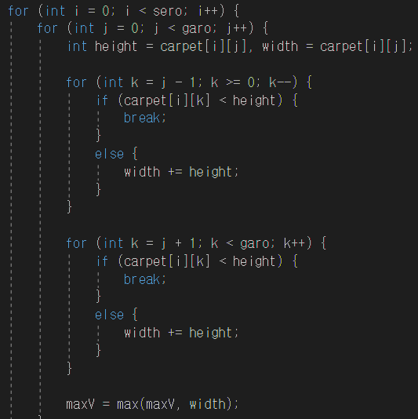
문제 풀이
문제설명
0 | 0 | 0 | 0 | 0 | 0 | 0 | 0 | 0 | 0 | 0 | 0
0 | 0 | 1 | 1 | 1 | 1 | 1 | 1 | 0 | 0 | 0 | 0
0 | 0 | 0 | 0 | 0 | 0 | 2 | 0 | 0 | 0 | 0 | 0
0 | 1 | 1 | 1 | 0 | 0 | 3 | 1 | 0 | 0 | 0 | 1
0 | 0 | 2 | 2 | 1 | 1 | 4 | 2 | 0 | 0 | 0 | 2
0 | 0 | 0 | 3 | 2 | 2 | 5 | 3 | 0 | 0 | 1 | 3
0 | 0 | 0 | 0 | 3 | 3 | 6 | 0 | 0 | 0 | 0 | 0
0 | 0 | 0 | 1 | 4 | 4 | 0 | 0 | 0 | 0 | 0 | 0
0 | 0 | 1 | 2 | 5 | 5 | 1 | 1 | 0 | 0 | 0 | 0
0 | 0 | 0 | 3 | 6 | 6 | 2 | 0 | 0 | 0 | 0 | 0
0 | 0 | 0 | 0 | 7 | 0 | 0 | 0 | 0 | 1 | 1 | 0
0 | 0 | 1 | 1 | 8 | 0 | 0 | 0 | 0 | 2 | 2 | 0
0 | 1 | 2 | 2 | 0 | 0 | 0 | 0 | 1 | 3 | 0 | 0
1 | 2 | 0 | 0 | 0 | 0 | 0 | 1 | 2 | 0 | 0 | 0
0 | 0 | 0 | 0 | 0 | 0 | 0 | 0 | 0 | 0 | 0 | 0
0 | 0 | 0 | 0 | 0 | 0 | 0 | 0 | 0 | 0 | 0 | 0
carpet[ i ][ j ] 왼쪽으로 같은 높이가 가능한지
가능 -> width ↑ 불가능 -> break
carpet[ i ][ j ] 오른쪽으로 같은 높이가 가능한지
가능 -> width ↑ 불가능 -> break

Slide 10
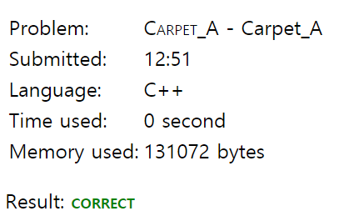
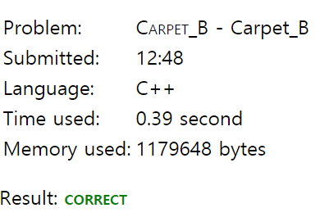
성능 분석 및 결과
문제설명
성능 분석
행의 수 : N
열의 수 : M
시간 복잡도 : O(N*M^2)
결과

Slide 11
Q&A
Q & A

Slide 12
